Slide 1
KARIJERA:
Studiranje

Slide 2
01 – Studiranje

Slide 3
Što je studiranje?

Slide 4
učiti na visokoj školi ili na fakultetu
temeljito proučavati, pristupiti čemu studijski, studiozno se baviti čime
(Hrvatski jezični portal, 2024)

Slide 5
Obrazovanje je proces integracije pojedinca u društvo.
Znanje treba stjecati radi sklada u društvu.
~Konfucije

Slide 6
Obrazovanje je ono što ostane nakon što zaboraviš sve što si naučio u školi.
~ Albert Einstein

Slide 7
Obrazovanje
rezultat procesa stjecanja znanja; naobrazba, izobrazba [visoko obrazovanje]
Biti obrazovan
onaj koji je školovan, učen

Slide 8
Što vi očekujete od obrazovanja i koja je vaša uloga u njemu?

Slide 9
Sveučilište se zalaže za humanizam, za toleranciju, za napredak, za avanturu ideja i potragu za istinom. Zalaže se za napredak ljudi prema sve višim ciljevima. Ako sveučilišta adekvatno obavljaju svoje dužnosti, onda je s nacijom i ljudima sve u redu.
~Jawaharlal Nehru
Notes:
Throughout history, universities have played three interlocking roles, but differently at different times and in different places.
These roles are teaching new generations;
preserving and discovering knowledge;
and contributing talent, ideas, advice, and challenge to the wider society.
In an era of “non-lieux” (Non-places), universities are best placed to fulfill those roles today by resisting the pressures to uniformity and contributing to an intergenerational dialogue that requires diversity and disputation

Slide 10
Cilj visokog obrazovanja je razvoj pojedinca u svrhu idealnog društva; pojedincu treba pomoći da postigne unutarnju sreću, što bi omogućilo državi da ima koristi od sklada zadovoljnih građana koji ispunjavaju svoje prave uloge.
~Platon
Notes:
The goal of higher education and the university was the pursuit of truth in learning, and dedication to the advancement of knowledge and the training of scholars for its own sake and the betterment of the life of the individual and the society. This includes the cultivation/training of the mind and the teaching of vocational and technical skills. Generally, university education should aim at initiating critical thinking through both teaching and research. This critical thinking is imperative to use resources better and to improve the human condition, with intelligence and for good judgment, to cope up with any eventuality. Therefore, education is to improve life, develop good judgment, and understand our environment. Learning is not a rivalry or a contest, but “it is a conversation” and the virtue of a university (as a place of many studies) is to exhibit it in this character''

Slide 11
Svrha sveučilišnog obrazovanja je postizanje posebnog širenja pogleda, razvoja uma, navike mišljenja i sposobnosti za društvenu i građansku interakciju.
~ Newman
Notes:
He had the belief that a university is for the diffusion of knowledge, not for its advancement.

Slide 12
Povijesni razvoj obrazovanja i sveučilišta
Stare civilizacije (Mezopotamija, Antika, Rim, Srednji vijek…)
Renesansa (14. – 17. st.): Razvoj humanističkog obrazovanja, znanje se širi tiskom
Prosvjetiteljstvo (17. – 18. st.): Filozofi (Locke, Rousseau), obrazovanje = individualna sloboda
Industrijska revolucija (19. st.): Obrazovanje postoje obvezno za širu populaciju
20. stoljeće: Masovno obrazovanje, dostupno ženama i manjinama
21. stoljeće: Digitalna pismenost, online učenje, globalizacija; tradicionalni i netradicionalni studenti

Slide 13
Tradicionalni i netradicionalni studenti?
Tradicionalni studenti - započinju visoko obrazovanje odmah nakon završetka srednje škole (od 18 do 22 godine)
Nema duge pauze između obrazovnih razina
Redovito pohađaju nastavu (full time) i redovno završavaju studij
Često nemaju velike obveze izvan studija (posao ili obitelj); studij je primarna obveza
Mogu trebati značajniju podršku ustanove

Slide 14
Tradicionalni i netradicionalni studenti?
Netradicionalni studenti – sve suprotno i u porastu ☺
Ne slijede klasičan obrazovni put; njihovo se obrazovanje često prilagođava specifičnim životnim potrebama i situacijama
Mogu uzeti duže pauze između obrazovnih razina
Mogu biti stariji od 24 godine
Studiraju part-time jer mogu imati obitelj ili raditi
Često koriste mogućnosti online/fleksibilne nastave
Fokusirani na praktične vještine i razvoj karijere

Slide 15

Ključni pojam
– Cjeloživotno obrazovanje
Uži koncept
Organizirano i strukturirano učenje;
institucionalizirani i organizirani proces
Verificirani kurikulumi i programi

Slide 16
Ključni pojam
- Formalno obrazovanje
Djelatnost ovlaštene ustanove koja se izvodi prema odobrenim programima s ciljem stjecanja i unapređenja znanja, vještina i kompetencija u užem smislu (pripadajuće samostalnosti i odgovornosti) za osobne, društvene i profesionalne potrebe
Izdaje se javna isprava koja je usporediva u drugim zemljama

Slide 17
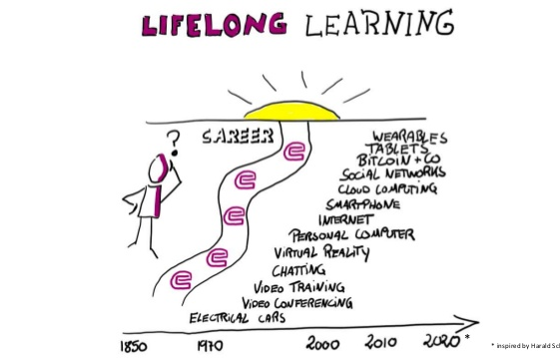
Ključni pojam
- Cjeloživotno učenje
Širi koncept; uključuje i nenamjerno,
neorganizirano i spontano stjecanje znanja
i vještina
Može se provoditi cijeli život: uključuje sve
oblike učenja u svim životnim okolnostima
Nije samo stjecanje kompetencija za zapošljivost, nego i u zadovoljenju niza potreba izvan svijeta rada (npr. aktivno građanstvo)

Slide 18

Ključni pojam
- Neformalno obrazovanje
Organizirane aktivnosti učenja s ciljem stjecanja i unapređenja znanja, vještina i kompetencija u užem smislu (pripadajuće samostalnosti i odgovornosti) za osobne, društvene i profesionalne potrebe
Ne izdaje se javna isprava

Slide 19

Ključni pojam
- Informalno učenje
Neorganizirane aktivnosti usvajanja znanja, vještina i kompetencija u užem smislu (pripadajuće samostalnosti i odgovornosti) iz svakodnevnih iskustava i drugih utjecaja i izvora iz okoline za osobne, društvene i profesionalne potrebe
Primjer: učenje stranog jezika u svakodnevnoj komunikaciji s izvornim govornicima

Slide 20
Propitivanje
Notes:
Related to the way you block your own ideas is the whole area of
being frightened or embarrassed of saying anything. Will you get into
trouble because you are stirring things up? If it’s a different sort of
idea, or an idea to change how things are done, someone else might
not like it; most change, however sensible, results in resistance. Or
will other people just laugh at you for being so stupid? Anyone
coming up with a really different idea faces this kind of response,
and you should be on the lookout not just for when you feel like this,
but to help out others who are clearly embarrassed by their own
creativity.
If you’re talking about something and someone says, ‘I know it’s
stupid, but couldn’t we . . .’ or ‘I guess it’s a dumb idea, but . . .’, help
them out. Because of the ‘I’m not creative’ effect, they are trying to
shoot down their own idea. They actually tell you it’s rubbish as they
describe it. That’s really helpful. They want to protect themselves
in case everyone else is going to laugh at them or worse. Reassure
them. After all, if they don’t believe in their own ideas, who will? Lots
of ideas are stupid – but one of the best ways of getting to great ideas
is to produce plenty. Most will be ignored. So what? And pretty well
every truly great idea sounds dumb at first. Remember those green
shoots. Get some confidence, and help others get it too.

Slide 21
PROPITUJ
SVE
Notes:
Related to the way you block your own ideas is the whole area of
being frightened or embarrassed of saying anything. Will you get into
trouble because you are stirring things up? If it’s a different sort of
idea, or an idea to change how things are done, someone else might
not like it; most change, however sensible, results in resistance. Or
will other people just laugh at you for being so stupid? Anyone
coming up with a really different idea faces this kind of response,
and you should be on the lookout not just for when you feel like this,
but to help out others who are clearly embarrassed by their own
creativity.
If you’re talking about something and someone says, ‘I know it’s
stupid, but couldn’t we . . .’ or ‘I guess it’s a dumb idea, but . . .’, help
them out. Because of the ‘I’m not creative’ effect, they are trying to
shoot down their own idea. They actually tell you it’s rubbish as they
describe it. That’s really helpful. They want to protect themselves
in case everyone else is going to laugh at them or worse. Reassure
them. After all, if they don’t believe in their own ideas, who will? Lots
of ideas are stupid – but one of the best ways of getting to great ideas
is to produce plenty. Most will be ignored. So what? And pretty well
every truly great idea sounds dumb at first. Remember those green
shoots. Get some confidence, and help others get it too.

Slide 22
Ne činite sljedeće!
Neka vam ne bude neugodno pitati i propitivati
Nemojte početi govoriti sa „Znam da je glupo, ali zar ne bismo mogli”. . . ili „Pretpostavljam da je to glupa ideja, ali . . .”
Nema glupih pitanja
Notes:
Related to the way you block your own ideas is the whole area of
being frightened or embarrassed of saying anything. Will you get into
trouble because you are stirring things up? If it’s a different sort of
idea, or an idea to change how things are done, someone else might
not like it; most change, however sensible, results in resistance. Or
will other people just laugh at you for being so stupid? Anyone
coming up with a really different idea faces this kind of response,
and you should be on the lookout not just for when you feel like this,
but to help out others who are clearly embarrassed by their own
creativity.
If you’re talking about something and someone says, ‘I know it’s
stupid, but couldn’t we . . .’ or ‘I guess it’s a dumb idea, but . . .’, help
them out. Because of the ‘I’m not creative’ effect, they are trying to
shoot down their own idea. They actually tell you it’s rubbish as they
describe it. That’s really helpful. They want to protect themselves
in case everyone else is going to laugh at them or worse. Reassure
them. After all, if they don’t believe in their own ideas, who will? Lots
of ideas are stupid – but one of the best ways of getting to great ideas
is to produce plenty. Most will be ignored. So what? And pretty well
every truly great idea sounds dumb at first. Remember those green
shoots. Get some confidence, and help others get it too.

Slide 23

Studenti

Slide 24
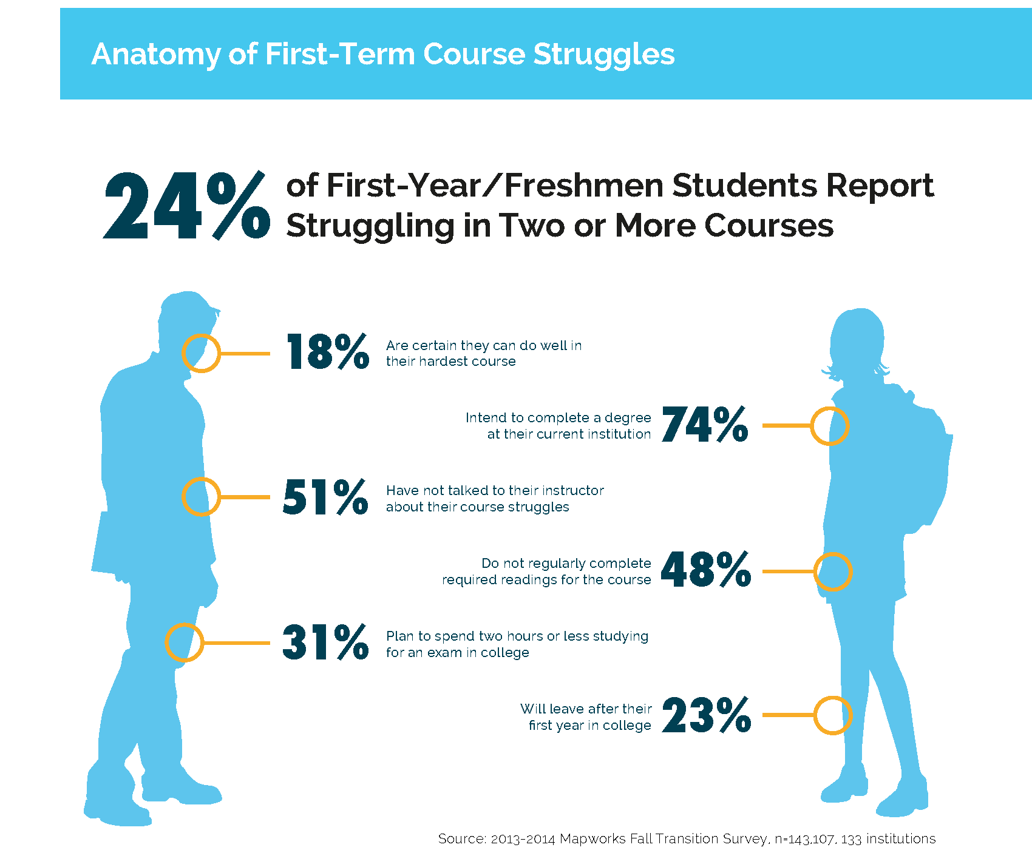
https://www.skyfactor.com/anatomy-first-term-student-academic-struggles-five-key-take-aways/

Slide 25
Oprema
Bilježnica i olovka
Knjige
Pozitivne misli
Pristojno ponašanje
Čuvajte svoj fakultet! Vaš je! ☺

Slide 26
Način razmišljanja
Set your mind to work mode!
Otkrijte kada dosižete „mentalnu oštrinu” i koristite to vrijeme
Odlučite smanjiti (ne proizvesti sami sebi) stres
Motivirajte se
Promijenite ono što je potrebno
Zadržite growth mindset čak i kada ste suočeni s novim zahtjevima
Notes:
Self scriptin
Motivation
Create a study schedule
Time planning

Slide 27
Rutina
Planirajte svoj dan
Koristite kalendar
Napravite raspored učenja
Odvojite nekoliko minuta na kraju svakog dana da pospremite papire, datoteke, e-mail itd.
Pregledajte/revidirajte svoja postignuća

Slide 28
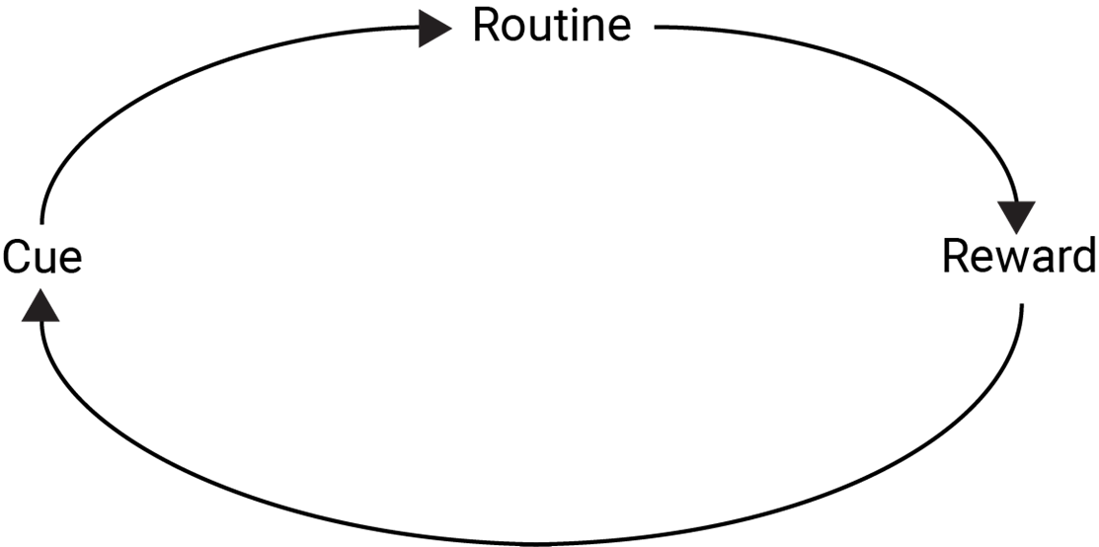
Znak: Na mobitelu primate notifikaciju (obavijest) da se nekome sviđa ili je komentirao jednu od vaših fotografija. Notifikacija služi kao znak (ili okidač) koji vam govori da provjerite svoj Instagram profil.
Rutina: Stvarno ponašanje. Kada primite notifikaciju, automatski provjeravate svoj Instagram profil.
Nagrada: Korist koju stječete takvim ponašanjem – instant gratification (npr. otkrivanje tko voli ili komentira neku od vaših fotografija). Podsjetimo se da nagrada pomaže mozgu shvatiti vrijedi li ovo ponašanje pamtiti za budućnost.

Slide 29
Prostor za učenje
Istražite radite li najbolje u tišini ili s ambijentalnom bukom
Pokušajte isključiti telefon na određene periode vremena
Blokirajte određene web stranice kako ne biste gubili vrijeme online; deinstalirajte aplikacije
Izbjegavajte učenje u krevetu
Očistite svoj prostor: ne postoji nešto što je "kreativni nered". To je samo nered.
“Vaša okolina je ogledalo vaših misli” ~ vaš učitelj

Slide 30
Briga o sebi
Uvedite tjelovježbu
Dovoljno spavajte
Jedite zdravo i redovito
Upravljajte stresom
Upravljajte smetnjama
Upravljajte tjeskobom (Ured za psihološku podršku)

Slide 31
Postavljanje i pregled vaših ciljeva
Podijelite projekte/kolegije u niz koraka i rasporedite te korake u svoj kalendar
Navedite što je sve potrebno raditi u tim koracima, odredite termine u svojem kalendaru kada ćete raditi na zadacima
Procijenite koliko vremena trebate izdvojiti za svaki zadatak i izradite dnevni raspored

Slide 32
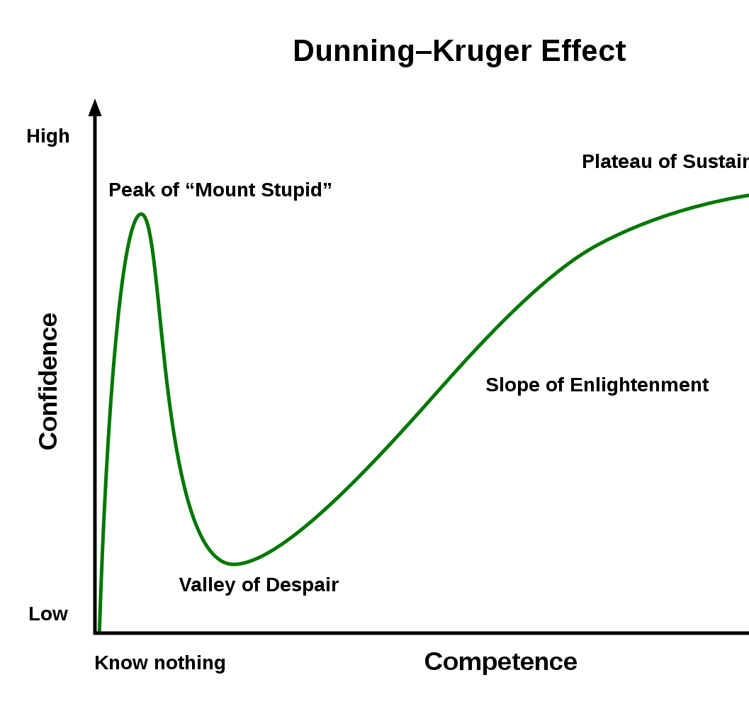
Dunning-Kruger efekt
Optimizam utječe i na naše druge pristranosti. Često se dovodimo u situaciju da precjenjujemo vlastite mogućnosti, čak i kada imamo dovoljno iskustva da objektivno vrednujemo što možemo napraviti s danim resursima. Jednu od njih istraživali su Kruger i Dunning i pokazali da što manje znamo, vjerujemo da ćemo biti uspješniji.
Što je pristranost? Tendencija prema neobjektivnosti/ nepravednosti u prosuđivanju, razmišljanju ili ponašanju. Može biti svjesna ili nesvjesna, a utječe na to kako donosimo odluke te procjenjujemo ljude ili situacije. Rezultat je osobnih uvjerenja, kulture, društvenih normi…

Slide 33
Pitanja za raspravu
Zašto ljudi s nižom razinom znanja često precjenjuju svoje sposobnosti?
Kako Dunning-Kruger efekt može utjecati na svakodnevne situacije, u poslu ili u školi?
Možete li se sjetiti situacije kada ste vi bili pod utjecajem Dunning-Kruger efekta? Kako ste to shvatili i kako ste promijenili stav/ponašanje?
Kako možemo smanjiti utjecaj Dunning-Kruger efekta na sebe i na druge?
Može li se Dunning-Kruger odnositi na širenje lažnih informacija i teorija zavjere?
Koja je uloga obrazovanja u ovoj temi; uči li nas sustav prepoznati ograničenja u znanju? ☺

Slide 34
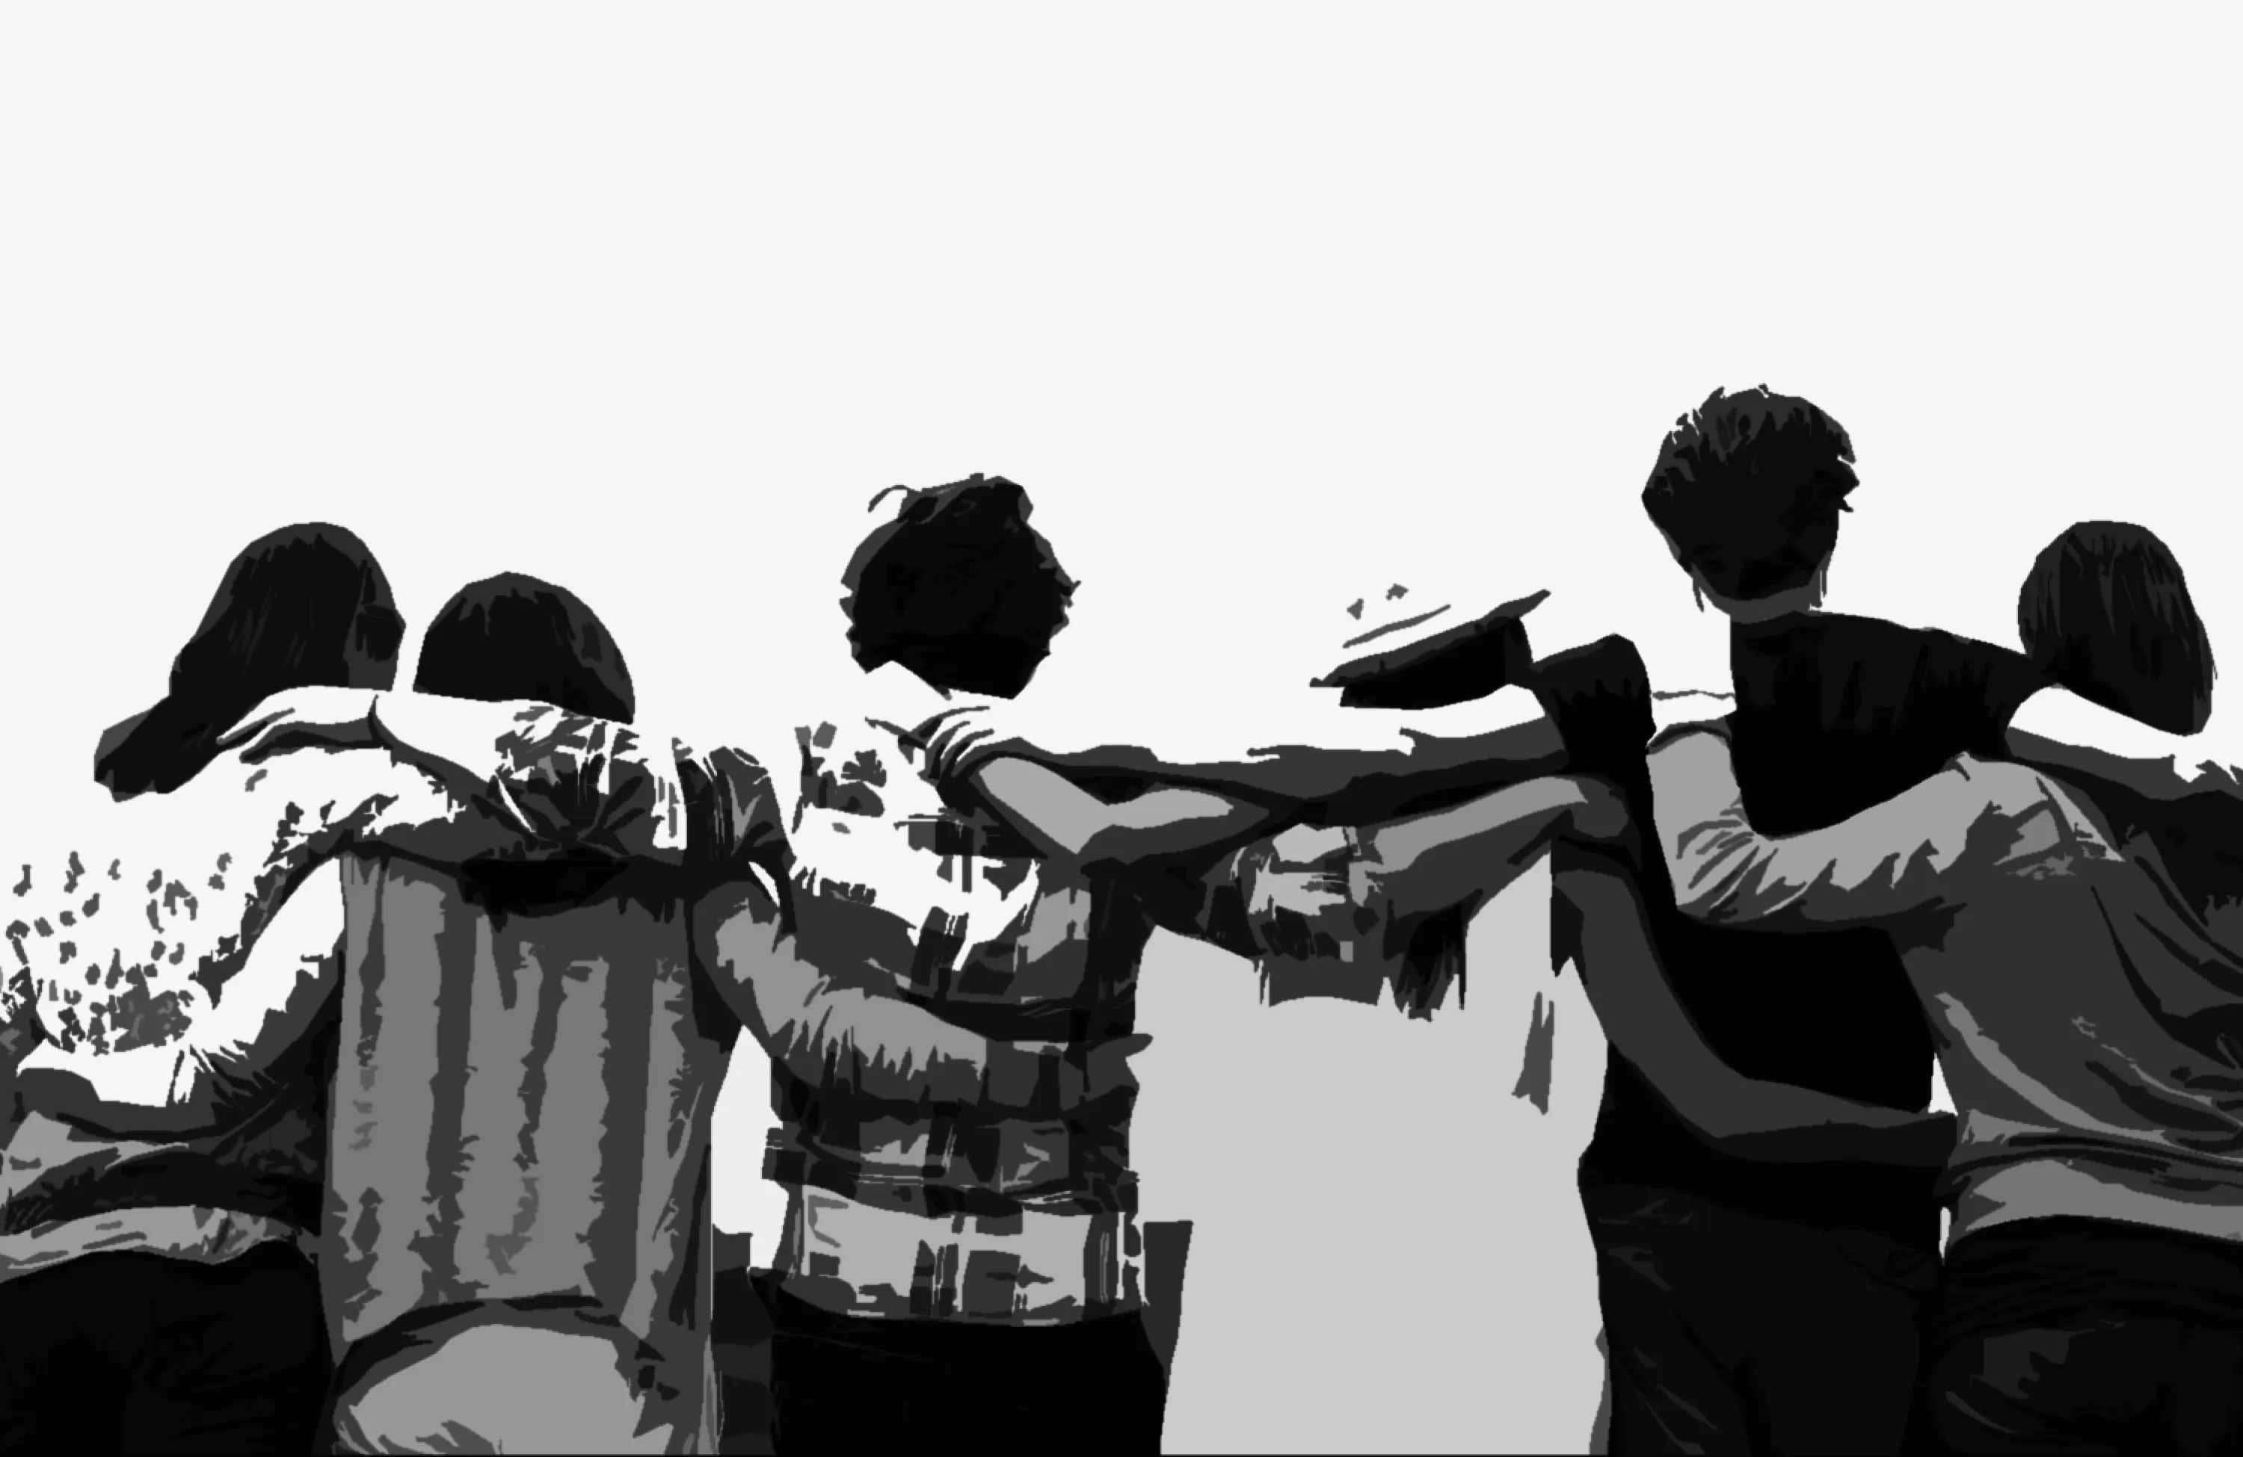
Prijateljstva
Prakticirajte redovitu komunikaciju s kolegama
Zajedno radite na domaćim zadaćama
Zajedno planirajte dodatne aktivnosti
Zajedno istražite nove mogućnosti na fakultetu

Slide 35

Što je cilj?
Notes:
Become an expert

Slide 36
Prilike
Mogućnosti stažiranja i zaposlenja
Studiranje u inozemstvu
Putovanja
Iskustva
Prijateljstva

Slide 37
Što mi je na putu?

Slide 38
Profesori

Slide 39
Profesori
Iskustvo u industriji
Iskustvo u nastavi
Istraživači i znanstvenici
Ljudi sa svojim privatnim životima, prijateljima, obiteljima, kućnim ljubimcima te strahovima i problemima

Slide 40
Pitanja u učionici
Ne morate biti hrabri da biste postavili pitanja
Pitanje koje želite postaviti vjerojatno je isto ono koje se vaši kolege boje postaviti
Profesori cijene vašu hrabrost i podržat će vas
“Ispeci pa reci” – postavite pitanje prije nego što podignete ruku
Podignite ruku i postavite pitanje

Slide 41
Pisana komunikacija
Uvijek budite pristojni
Započnite razgovor s „Dragi @profesor”
Pišite o konkretnoj temi, koristite jasne i kratke rečenice
Dajte kontekst
Strukturirajte poruku, koristite numeriranje ako postavljate više pitanja
Završite s "S poštovanjem..." ili drugim izrazom

Slide 42
Radno vrijeme
Neki profesori imaju definirano vrijeme za konzultacije
Uredsko radno vrijeme je redovno vrijeme koje profesori rezerviraju za razgovore sa studentima
Dobro je unaprijed dogovoriti posjet s najavom teme o kojoj želite razgovarati (jednako vrijedi i za gostujuće profesore)

Slide 43
Dostupni termini
Neki profesori preferiraju dogovorene sastanke umjesto onih za vrijeme radnog vremena
Obratite se profesorima na predavanju ili putem e-maila ili chata i zatražite termin
Možete predložiti vrijeme i dan kada ste na fakultetu
Uvijek navedite teme o kojima biste željeli razgovarati kako bi profesor mogao prikladno planirati vaš posjet

Slide 44
Upućivanje pristojnih zahtjeva
“Imam rok za tri rada istoga dana i stvarno bih volio dati sve od sebe. Bi li Vas mogao zamoliti za još dan produženja roka? Također, imam pregled kod liječnika koji je u vrijeme Vaše nastave. Bi li bilo u redu da zamolim svog kolegu da vodi bilješke umjesto mene?”

Slide 45
Tražiti pojašnjenja
Žao mi je. Nisam siguran da razumijem o čemu govorite.”
“Ispričavam se. Biste li mogli još jednom objasniti posljednju točku?”
“Dopustite da se uvjerim da sam vas dobro razumio. Vi kažete da…”

Slide 46
Tražiti povratnu informaciju
“Možete li ovo pročitati i dati mi neke prijedloge?” (Previše nejasno)
“Možete li mi dati povratne informacije o mojoj komunikaciji i organizaciji?” (Puno bolje!)

Slide 47
Kolegiji

Slide 48
Studijski program
Kolegiji
Predavanja
Seminari

Slide 49

Predavanja i vježbe

Slide 50

Pažljivo slušajte i bilježite
Sudjelujte i raspravljajte
Ponašajte se pristojno!
Ponašajte se kao da pametni telefoni ne postoje

Slide 51
Ocjenjivanje

Slide 52
Pismeni ispit
Usmeni ispit
Individualni projekt
Grupni projekt
Seminarski rad
Esej
Pitch prezentacija ili opća prezentacija
Domaća zadaća
Školski rad

Slide 53
Ispiti

Slide 54
Prije polaganja ispita
Napravite neke brze vježbe koje će vam pomoći u pažnji i cjelokupnoj kogniciji. To može biti nešto poput kratkog trčanja ili cardio aktivnosti.
Bavite se jogom ili meditacijom kako biste umirili um i tijelo.
Slušajte umirujuću glazbu ili nešto što će vam pomoći da se opustite.
Jedite dovoljno da biste imali snage, ali ne previše da biste bili tromi.
Ohrabrite se. Recite sebi da ste dobro pripremljeni i da vi to možete!
Dajte si dovoljno vremena da sve stignete kako biste se psihički i fizički smirili i kako ne biste bili nervozni zbog žurbe.
Razmislite o ovim pitanjima i scenarijima koji bi se mogli pojaviti tijekom testa:

Slide 55
Prije polaganja ispita!
Pažljivo pročitajte upute.
Pregledajte test. Koliko ima pitanja? Koja je vrsta pitanja? Kako se dijele bodovi?
Sjednite uspravno u udobnom položaju prije i tijekom testa. Istraživanja pokazuju da prakticiranje dobrog držanja prije nekog događaja povećava vaše samopoštovanje i samopouzdanje te može dovesti do boljeg učinka.
Govorite sami sebi pozitivne i ohrabrujuće riječi, poput "Ja to znam" ili "Spreman sam".
Napravite plan „napada” kako biste osvojili što više bodova u zadanom vremenu. Odlučite redoslijed kojim ćete pristupiti svakom pitanju i kako ćete rasporediti vrijeme. Napišite svoj plan na testu ili na komadu papira.

Slide 56
Tijekom plaganja ispita
Pratite vrijeme kako biste mogli slijediti svoj plan napada. Nosite sat i redovito ga provjeravajte kako biste ostali u ritmu.
Najprije odgovorite na pitanja koja znate i umijete. To će vam podići samopouzdanje i pomoći vam da ne trošite previše vremena na teška pitanja.
Aktivno čitajte pitanja. Podcrtajte ključne riječi i uklonite sve ometače. Ponovite suštinu pitanja svojim riječima.
Upotrijebite postupak eliminacije kako biste isključili odgovore za koje znate da su netočni.
Koristite informacije u drugim pitanjima kako bi vam pomogli s pitanjima na koja ne znate odgovor. Možda postoje natuknice ili informacije koje vam mogu pomoći da shvatite ili obrazložite teške stavke.
Nemojte predugo ostati zaglavljeni na jednom pitanju. Označite ga i nastavite rješavati druga pitanja, a zatim mu se vratite na kraju.

Slide 57
Ciklus učenja

Slide 58
1. Pripremite se za nastavu
Budite svjesni ishoda učenja
Pregledajte svu dostupnu literaturu (knjige, prezentacije, zadatke, seminare, online i druge resurse).
Istražujte – uvijek se pokušajte malo više potruditi. Ponekad će vam trebati da biste razumjeli temu, ponekad će vam samo pomoći da budete bolji.
Pripremljeni, moći ćete prisustvovati nastavi i dati doprinos predavanjima u raspravama postavljanjem pitanja

Slide 59
1. Pripremite se za nastavu
Pročitajte svoje bilješke
Napišite domaću zadaću
Završite nedovršene zadatke

Slide 60
2. Pohađajte nastavu
Ponesite bilježnicu i olovku kako biste mogli pisati bilješke (neki profesori će dopustiti tablete ili laptope)
Neka vaše bilješke budu smislene za kasnije učenje
Postavljajte pitanja i sudjelujte u raspravama

Slide 61
3. Revidirajte što ste naučili
Čitajte svoje bilješke što je prije moguće nakon pohađanja nastave
Počnite raditi na domaćim zadaćama

Slide 62
4. Učite
Dopunite bilješke s literaturom
Razgovarajte o sadržaju s kolegama
Izradite brojke/dijagrame/mentalne mape prema bilješkama
Posvetite nekoliko sesija učenja tjedno u rješavanju praktičnih problema - neprocjenjiv dio vašeg tjednog plana učenja

Slide 63
Procijenite svoje učenje
Iskoristite svaku priliku da testirate svoje znanje
Objasnite gradivo naglas sebi, članu obitelji ili prijatelju: jasno se pokazuje ono što znate, a što ne znate
Postanite učitelj! ☺

Slide 64

METAKOGNICIJA
Razmišljanje o razmišljanju. Mentalno provjeravanje samog sebe dok učite izvrstan je način da procijenite svoju razinu razumijevanja. Postavljajte puno zašto, kako i što pitanja - pomaže da razmislite o svojem učenju i da osmislite strategiju kako se uhvatiti u koštac sa škakljivim materijalom.

Slide 65
Primjeri Metakognicije
Kako sam došao do ovog odgovora? Kako mogu znati da je ispravan?
Ima li ovaj odgovor smisla s obzirom na navedene informacije? Zašto ili zašto ne?
Što sam čuo/pročitao, a što je u suprotnosti s mojim prethodnim razumijevanjem?
Kako se ono što sam upravo čuo/pročitao odnosi na ono što sam prethodno proučavao?
Zašto se profesor toliko fokusira na ovu podtemu?
Koja se pitanja pojavljuju tijekom nastave i dok učim? Gdje bilježim ova pitanja?
Kada bih ponovno napravio nešto slično, što bih učinio drugačije? Što je dobro funkcioniralo i treba li to upotrijebiti?

Slide 66
Kada će završiti?

Slide 67
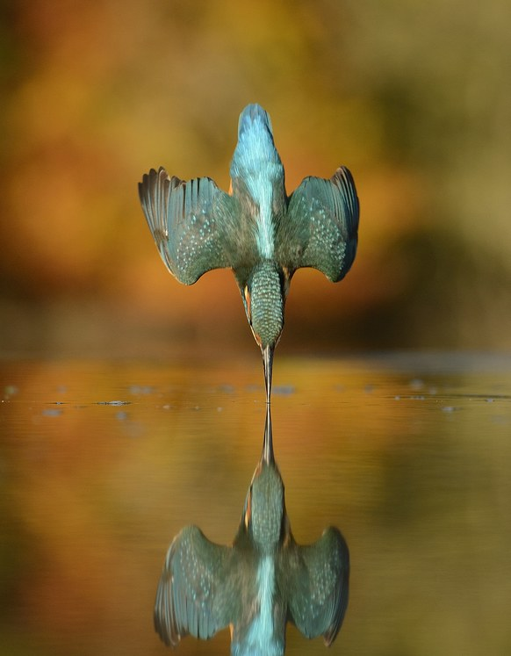
Ponekad se STRPLJENJE
isplati
Fotograf Alan McFadyen procjenjuje da mu je trebalo oko 4,200 sati i 720,000 ekspozicija prije nego što je konačno snimio ovu savršenu fotografiju zadivljujućeg ronjenja vodomara.
Izvor: Wired

Slide 68
Za čitanje
https://support.google.com/google-ads/answer/2454022Events
https://support.google.com/google-ads/answer/3455481

Slide 69
Hvala! Pitanja?

